Slide 1
API Rest SensorThings
@SIST2024 Marseille

Slide 2
Génése
Le projet s'inscrit dans la continuité des projets menés par le BRGM autour des standards OGC/ISO Observations & Measurements et OGC SOS (Sensor Observation Service).
Il s’appuie sur la contribution historique des trois partenaires (Fraunhofer, DataCove et BRGM) aux actions de standardisation et de normalisation appliquées à l’échange de données d’observation (à l’échelle européenne avec la directive Inspire et à l’échelle mondiale avec l’OGC).
Adopté internationalement dans de nombreux domaines, le standard OGC "SensorThings API" constitue une opportunité incontournable pour stimuler la diffusion des données environnementales à grande échelle et de façon interopérable dans le cadre de l'internet des objets.

Slide 3
Applications
L'API SensorThings permet l'accès et la diffusion de données collectées par des capteurs sur tout objet du monde physique (objets physiques) ou du monde de l'information (objets virtuels) pouvant être identifié et intégré dans des réseaux de communication.
Les données sont accessibles via une interface centrée sur les ressources et basée sur les principes de transfert d'état représentatif (REST).
Les données renvoyées par l'API sont sérialisées en JavaScript Object Notation (JSON).

Slide 4
Interopérable
L’API SensorThings offre un standard ouvert, géospatial et unifié pour interconnecter, les données et les applications de l’Internet des objets (IoT) sur le Web.
Standardisé
L’API SensorThings est basée sur le modèle Observation de O&M et est inspirée par les standards OGC SWE (Sensor-Web-Enablement) SensorML et SOS, dont elle fournit une interface géospatiale de profils « légers ». Elle est conforme aux principes d’une API de type REST, utilise les protocoles OASIS OData et un encodage natif en JSON.

Slide 5

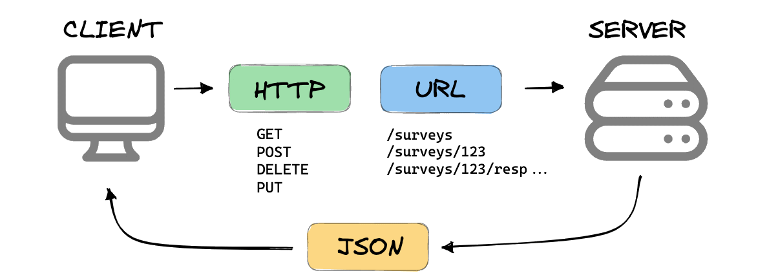
API Rest
Une API REST (également appelée API RESTful) est une interface de programmation d'application (API ou API web) qui respecte les contraintes du style d'architecture REST et permet d'interagir avec les services web RESTful. L'architecture REST (Representational State Transfer).

Slide 6
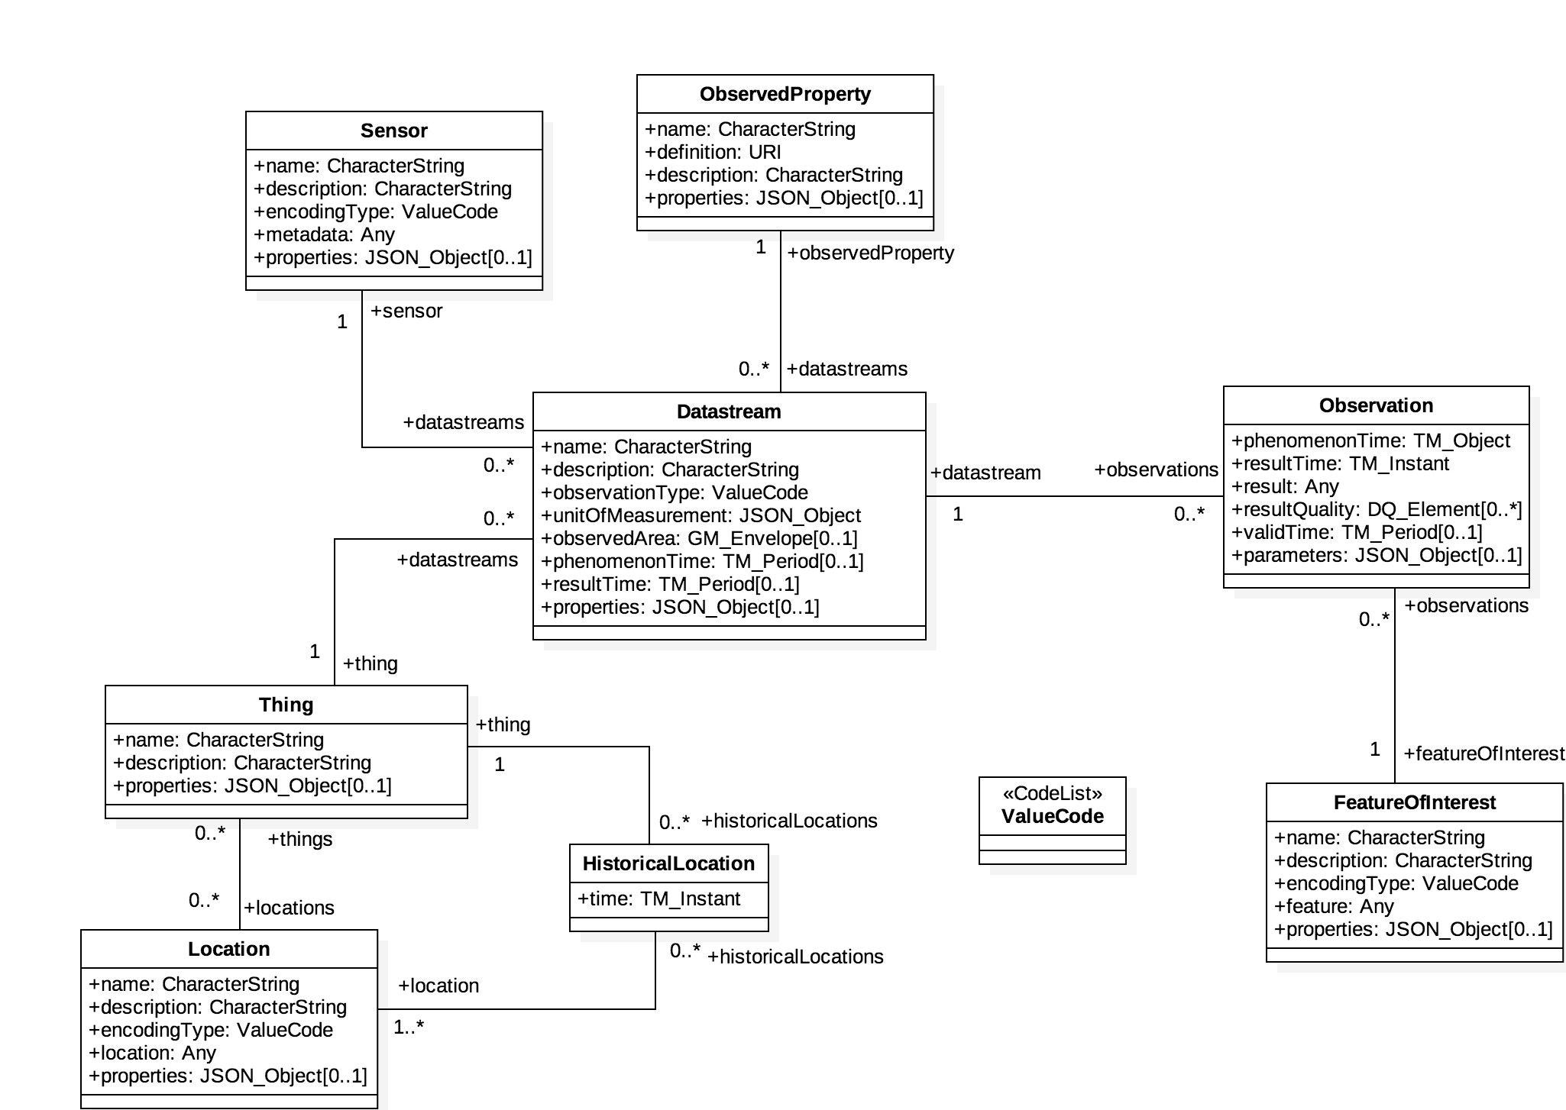
Le modéle

Slide 7
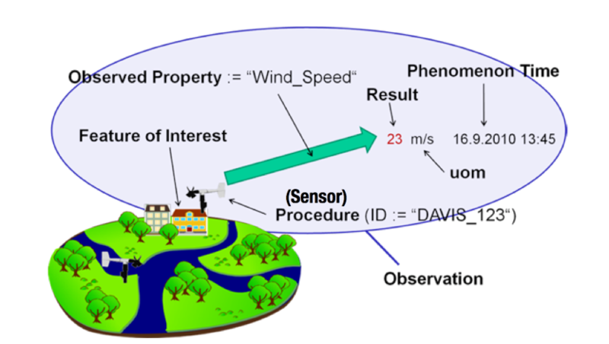
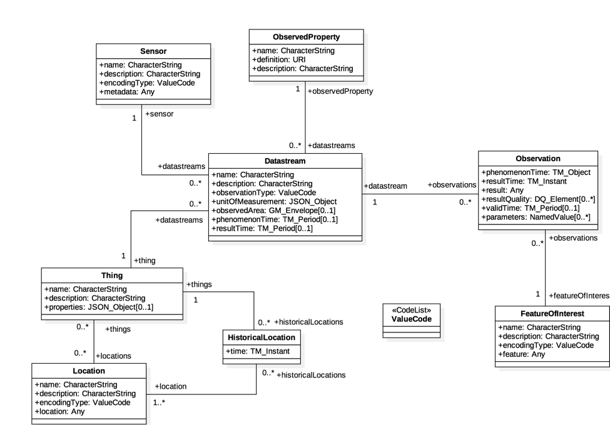

Slide 8
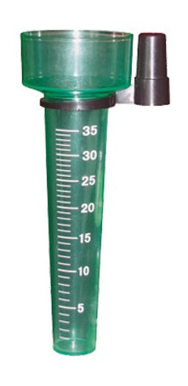
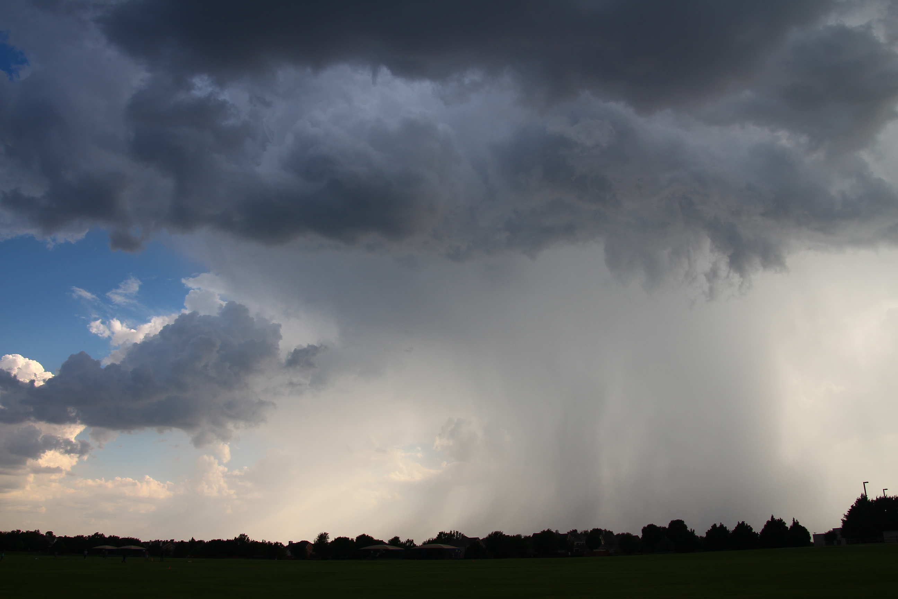
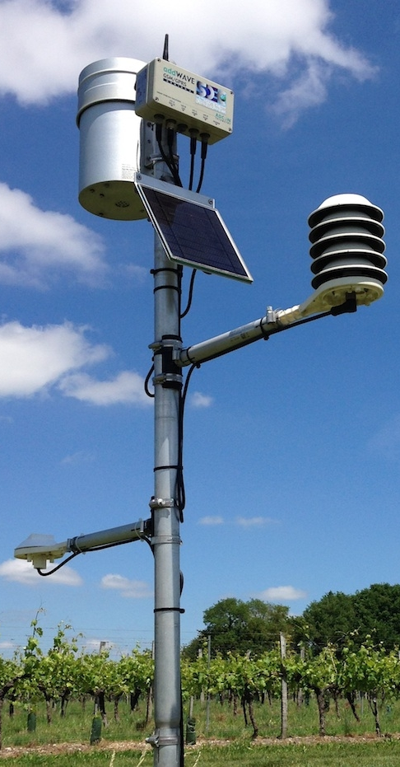
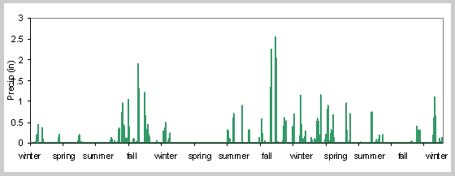
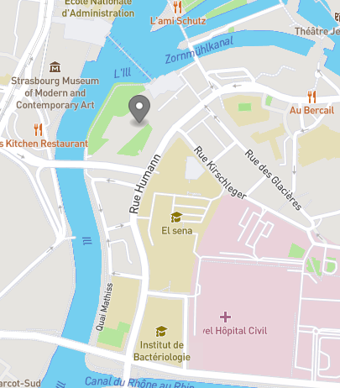
Utilisation de l’API SensorThings
En terme simples
Observation
method
Observed
property
Sensor type = Pluviomètre
quantité de précipitations
 | "2021-05-07T09:50:00.000Z":"16.79
Sensor intance = Station meteo de Rennes
Observation
collection
Observation
Observer / Sensor / Station
séries chronologiques des précipitations
Feature
of interest
Zone représentative autour de la station

Slide 9
Utilisation de l’API SensorThings
En terme du standard
Sensor
Observed
property
Sensor type = Pluviomètre
quantité de précipitations
 | "2021-05-07T09:50:00.000Z":"16.79
Sensor intance = Station meteo de Rennes
DataStream
Observation
Thing
séries chronologiques des précipitations
Feature
of interest
Location
HistoricalLocation
Zone représentative autour de la station

Slide 10
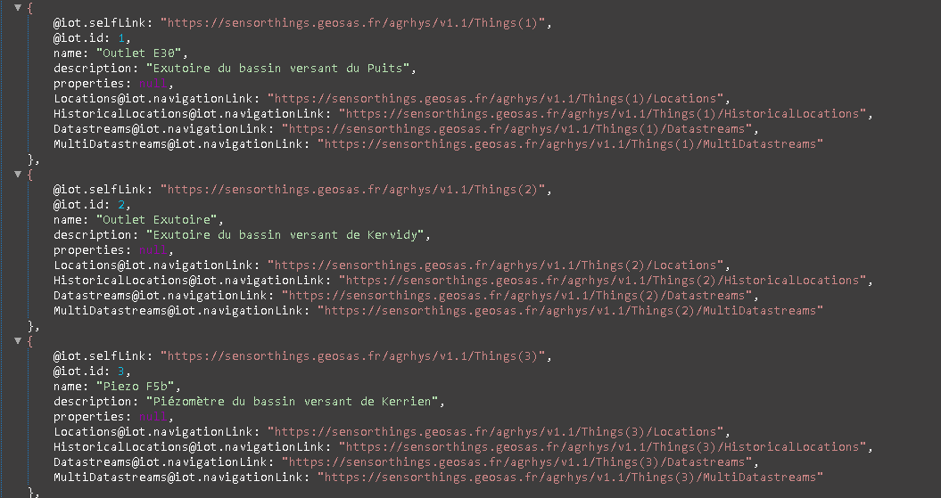
Things

Slide 11
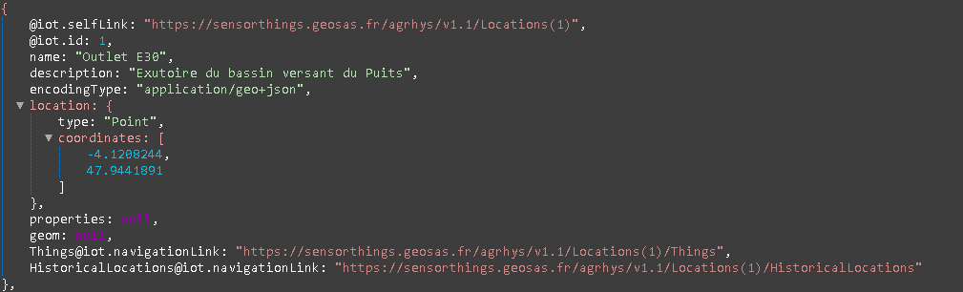
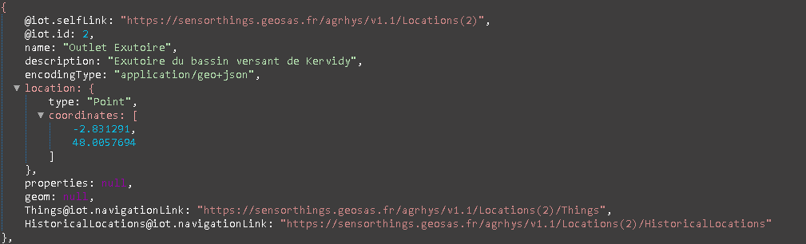
Locations

Slide 12
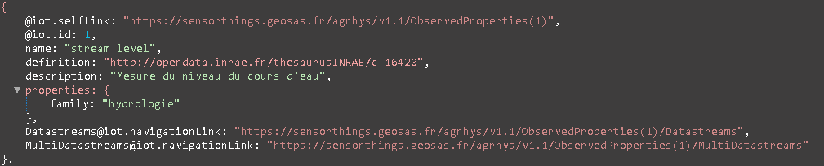
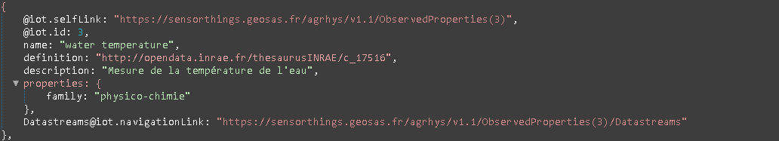
Observed properties

Slide 13
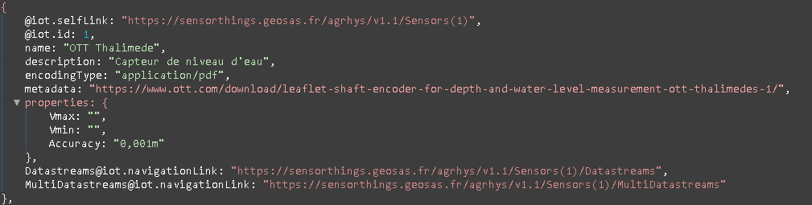
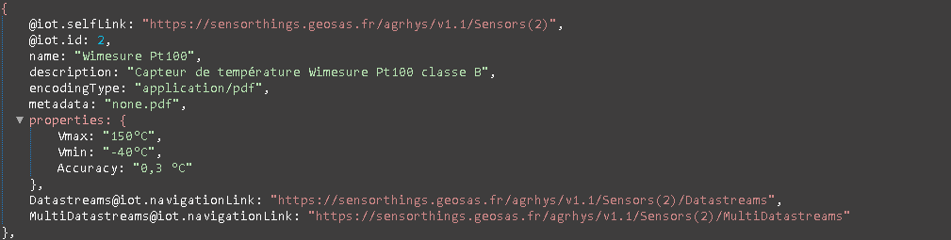
Sensor

Slide 14
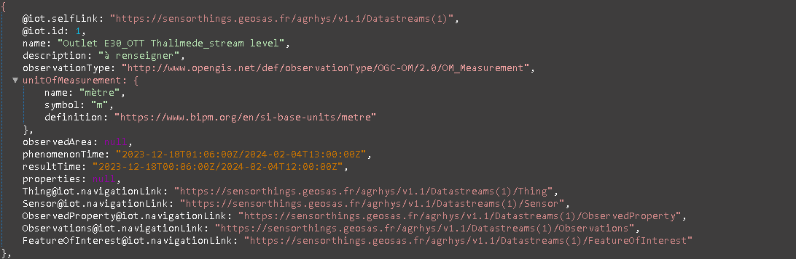
Datastream

Slide 15
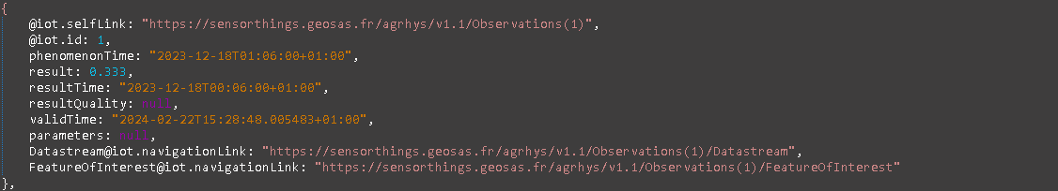
Observations
{
"phenomenonTime": "2017-02-07T18:02:00.000Z",
"result": 21.6,
"Datastream": { "@iot.id": 2 }
}

Slide 16
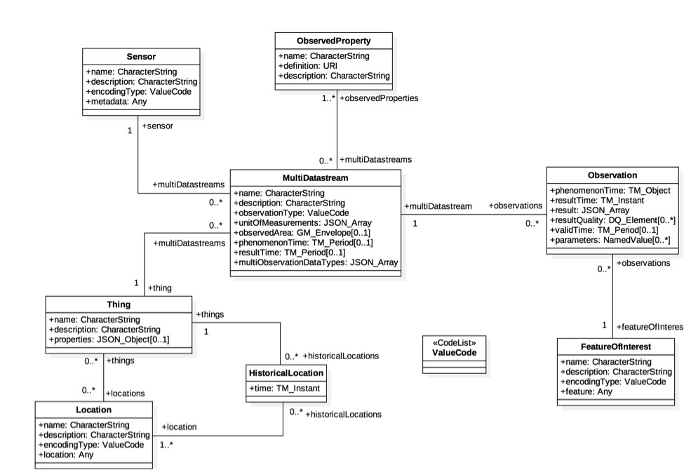
Le modéle MultiDatastreams

Slide 17
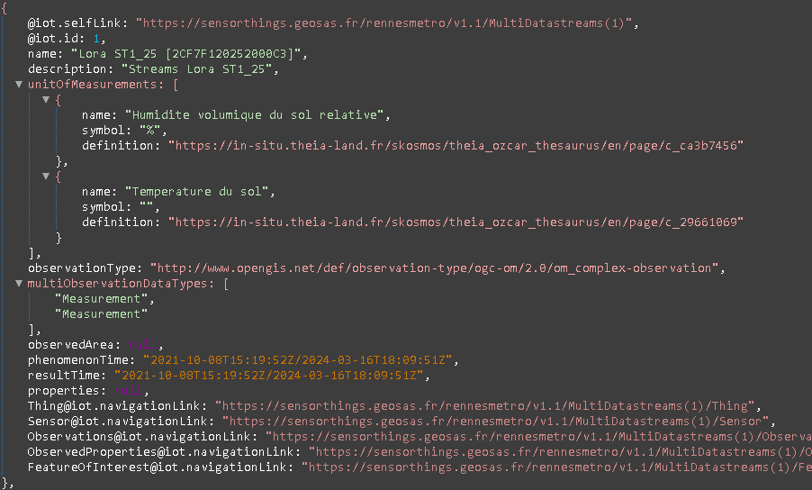
MultiDatastream

Slide 18
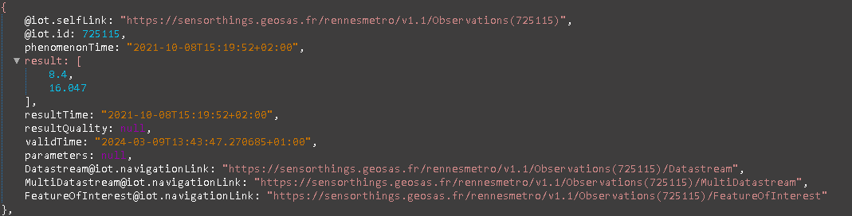
Observations pour multiDatasream
{
"phenomenonTime": "2017-02-07T18:02:00.000Z",
"result": {
"Unit one": 10.1,
"Unit two": 10.2
}
}

Slide 19







SensorThings Enhanced API Node
https://github.com/Mario-35/STEAN

Slide 20
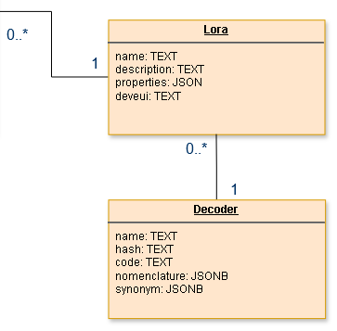
Le modéle Lora

Slide 21
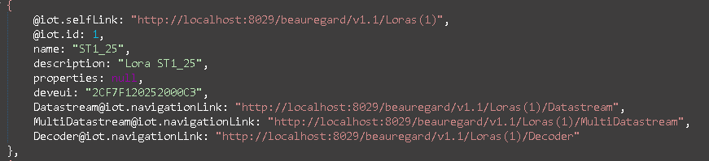
Lora
{
"MultiDatastream": {
"@iot.id": 2
},
"Decoder": {
"@iot.id": 1
},
"name": "Another lora Name",
"description": "My new Lora Description",
"deveui": "8cf9574000009L8C"
}

Slide 22
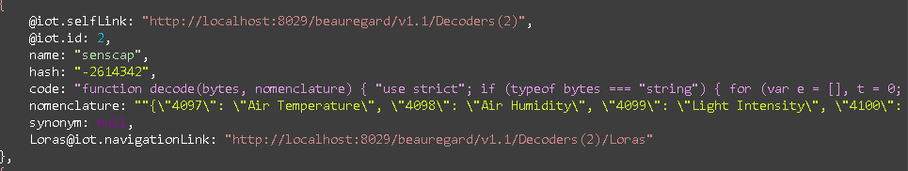
Decoder

Slide 23

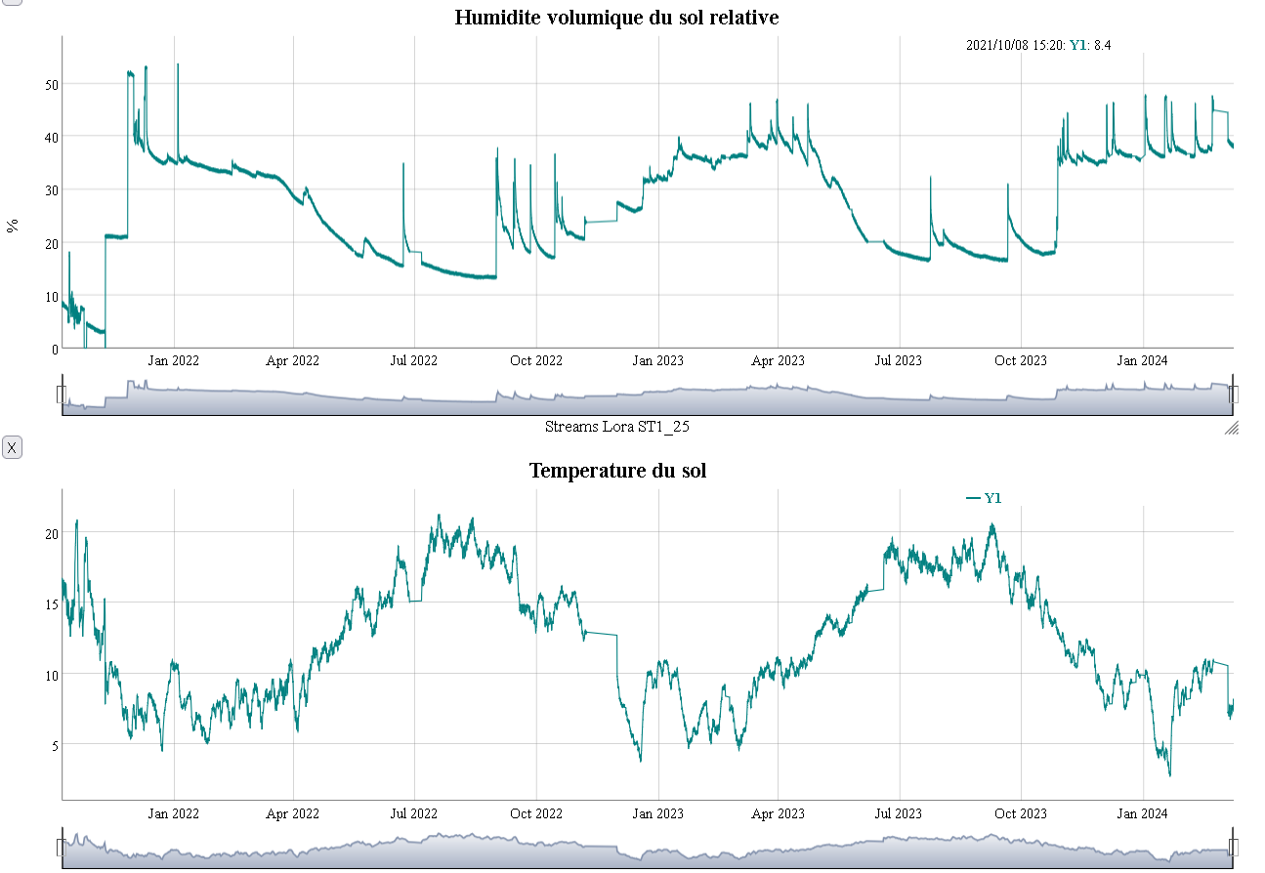



Diffèrent formats de sortie des données

Slide 24
Des mots,
Des maux
Démos
https://sensorthings.geosas.fr/rennesmetro/v1.1/Query

Slide 25
Merci
Adam Mario INRAE 2026
https://github.com/Mario-35/api-sensorthing
http://sensorthings.geosas.fr/apidoc/

